Slide 1
Phát hiện đặc trưng ảnh đa tỷ lệ bằng đạo hàm Gaussian
• Nguyễn Tiến Hưng · Nguyễn Đức Mạnh · Phạm Bảo Lộc · Bùi Trung Đức
• Tham chiếu FeatureJ/Fiji; lõi tự cài bằng NumPy; thực nghiệm hai nguồn cùng detector.
• Nguồn số liệu: outputs/metrics/duc_10_11 và outputs/analysis/duc_task5_10_11.
• Hạn chính thức theo đề: 19/11; mục tiêu nội bộ nộp trước 18/11.
Phiên duc_10_11 · Metric từ CSV đã kiểm chứng · 1/10

Slide 2
Gaussian, scale-space và đạo hàm
• L(x,y;σ) = Gσ * I; Gaussian 2D tách thành hai kernel 1D.
• D_norm^(n) = σ^(nγ) D^(n), với γ=1: bậc 1 nhân σ; bậc 2 nhân σ².
• Dãy scale đọc từ config.yaml; phép đối chuẩn tầng 1 giữ giá trị thô.
• k là hệ số bán kính cắt r=ceil(kσ), không phải bậc Taylor.
Phiên duc_10_11 · Metric từ CSV đã kiểm chứng · 2/10

Slide 3
Gradient, Hessian và Structure Tensor
• Gradient: (Lx,Ly), độ lớn sqrt(Lx²+Ly²), hướng atan2(Ly,Lx).
• Hessian = [[Lxx,Lxy],[Lxy,Lyy]]; hai trị riêng tính bằng nghiệm đóng.
• Canny: NMS 4 sector hướng; hysteresis liên thông 8 lân cận.
• Ridge: Frangi từ Hessian chuẩn hóa; blob: cực trị LoG 3D không gian–tỷ lệ.
• Structure Tensor: hai scale vi phân/tích phân; trị riêng và coherence.
Phiên duc_10_11 · Metric từ CSV đã kiểm chứng · 3/10

Slide 4
Workflow FeatureJ và dữ liệu
• FeatureJ Edges dùng Canny: gradient magnitude, NMS và threshold/hysteresis.
• NMS FeatureJ dùng nội suy tuyến tính; không phải tìm zero-crossing Laplacian.
• 25 ảnh xám uint8; BSDS 10 ảnh/56 bộ nhãn; DRIVE 10 vessel mask và FOV.
• Blob: 4 ảnh tổng hợp và blob_05 gồm 276 tế bào + 15 vùng ignore, Đức rà soát.
• 435 TIFF Fiji; 415 TIFF Python. SHA-256 xác minh toàn vẹn từng bộ, không chứng minh Python = Fiji.
Phiên duc_10_11 · Metric từ CSV đã kiểm chứng · 4/10

Slide 5
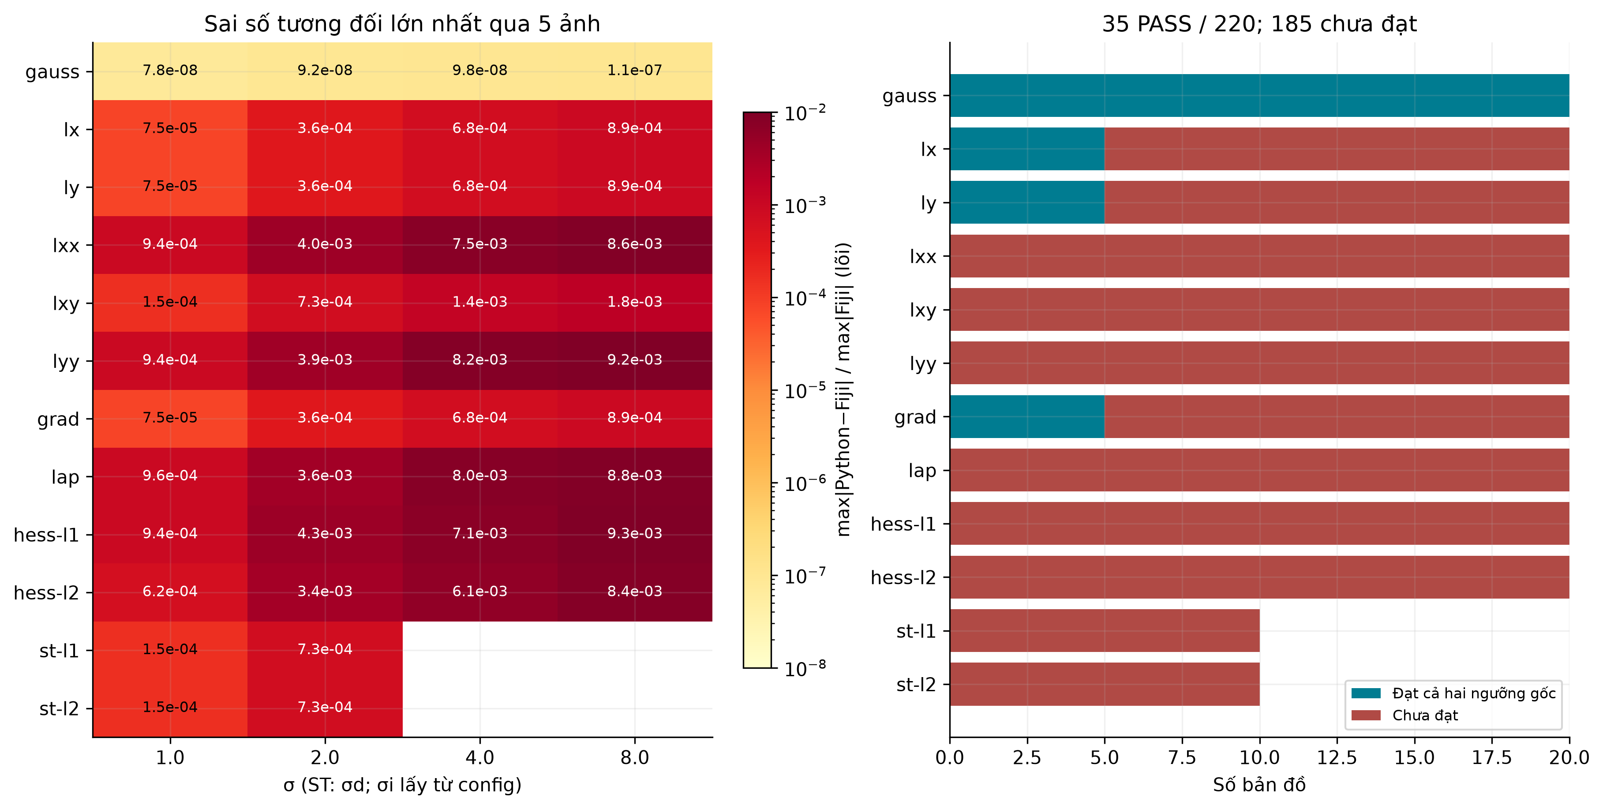
Tầng 1: đối chuẩn số học
• 220 cặp TIFF trên 5 ảnh đại diện: 35 đạt ngưỡng gốc; 185 chưa đạt ngưỡng gốc.
• STRICT: relative max error < 1e-4 và Pearson r > 0.9999.
• RELAXED 1e-2 là ngưỡng mở rộng, phải phân biệt với STRICT.
• PSNR MAX=255 chỉ cho Gaussian. Đạo hàm dùng MAE/RMSE/relative error/Pearson.
• Pearson cao không đủ để kết luận hai bản đồ có cùng biên độ.
Phiên duc_10_11 · Metric từ CSV đã kiểm chứng · 5/10

Slide 6
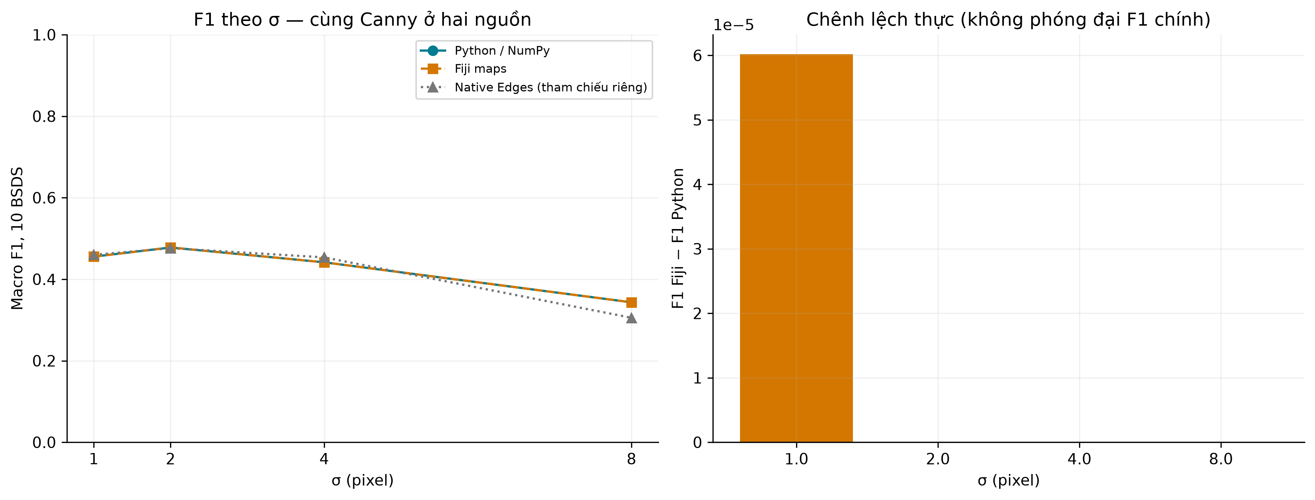
Tầng 2: Canny trên BSDS500
• Mean F1 Python tốt nhất trong lưới: 0.477886, σ=2.
• Fiji dùng cùng ngưỡng: 0.477886; ΔF1=+0.00000000.
• Dung sai đĩa Euclidean 2 px; P so ít nhất một annotator, R trung bình các annotator.
• Ngưỡng chọn trên Python rồi đóng băng cho Fiji. FeatureJ Edges là tham chiếu riêng.
• Chọn ngưỡng và chấm trên cùng tập nội bộ; không gọi đây là điểm test độc lập.
Phiên duc_10_11 · Metric từ CSV đã kiểm chứng · 6/10

Slide 7
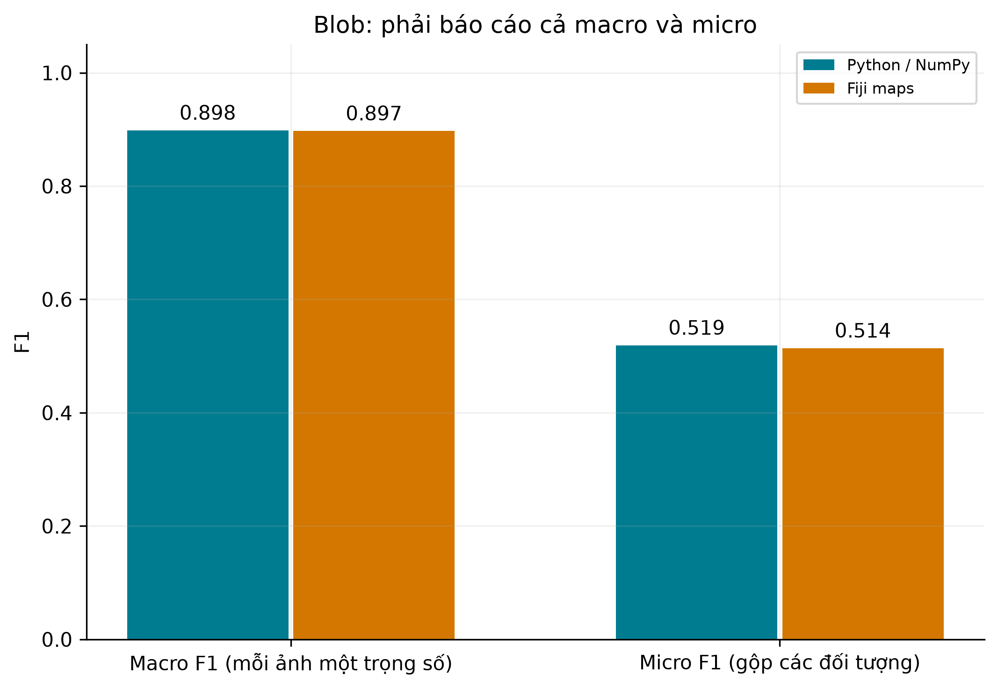
Tầng 2: DRIVE và blob
• DRIVE macro F1 Python/Fiji: 0.477382 / 0.473863.
• DRIVE chấm trên giao FOV hợp lệ của các scale; support lấy từ config (hiện 32 px).
• Blob macro F1: 0.898418 / 0.897373.
• Blob micro F1: 0.519135 / 0.514096.
• blob_05 F1: 0.492091 / 0.486865; matching một–một và ignore.
• Hai nguồn dùng cùng 7 sigma, tâm ≤2 px và sai số bán kính ≤20%.
Phiên duc_10_11 · Metric từ CSV đã kiểm chứng · 7/10

Slide 8
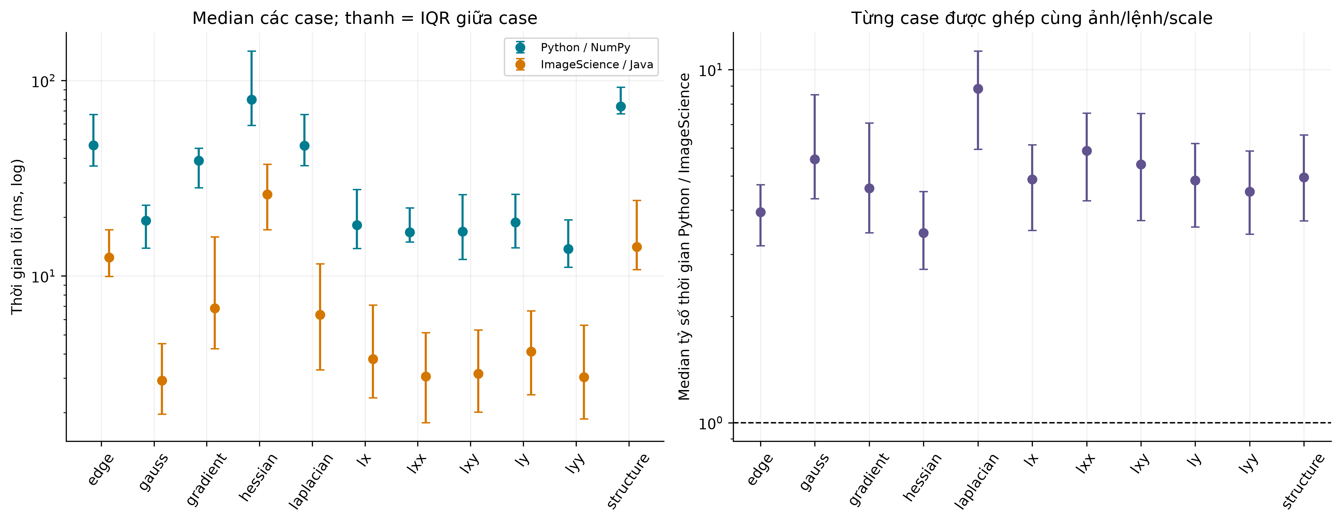
Thời gian chạy và tối ưu
• 357 trường hợp/nguồn, 1 warm-up + 5 lượt đo; lấy median.
• Median tỷ số Python/Java engine giữa các case: 4.710×, chỉ áp dụng phiên/máy này.
• Java: API ImageScience headless; không phải thao tác GUI, không gồm đọc/ghi ảnh.
• Python float64; không khẳng định hai engine giống hệt precision hoặc kernel.
• Benchmark tối ưu riêng so tích chập 2D trực tiếp với tách trục; không trộn với Python–Fiji.
Phiên duc_10_11 · Metric từ CSV đã kiểm chứng · 8/10

Slide 9
Giới hạn và kiểm chứng
• Unit test bổ sung ở đúng pipeline: một dự đoán không khớp hai GT; ignore; FOV; cờ normalization.
• GT tế bào do nhóm rà soát, không phải nhãn chuyên gia độc lập.
• Bốn ảnh blob tổng hợp không đại diện đầy đủ cho dữ liệu tế bào thật.
• Chưa chạy biến thể nhiễu/kích thước: không kết luận độ bền với nhiễu.
• Báo cáo số đo thực; kiểm chứng hiệu chuẩn trước khi giải thích nguyên nhân sai số.
Phiên duc_10_11 · Metric từ CSV đã kiểm chứng · 9/10

Slide 10
Bàn giao và câu hỏi bảo vệ
• Đức: dataset/GT, metric, biểu đồ; Mạnh: lõi/detector và kiểm thử/tối ưu.
• Lộc: workflow/macro, TIFF và hồ sơ đo FeatureJ; Hưng: lý thuyết và báo cáo cuối.
• Mở README_DUC_10_11.md; chạy CHAY_METRIC_DUC.cmd rồi CHAY_CONG_VIEC_5_DUC.cmd.
• Cần hoàn thiện PDF báo cáo ~30 trang và kiểm tra quyền link LMS trước nộp.
• Hỏi đáp: vì sao chuẩn hóa σ²; vì sao Pearson cao vẫn có sai số; vì sao macro/micro F1 khác nhau?
Phiên duc_10_11 · Metric từ CSV đã kiểm chứng · 10/10

